Slide 1
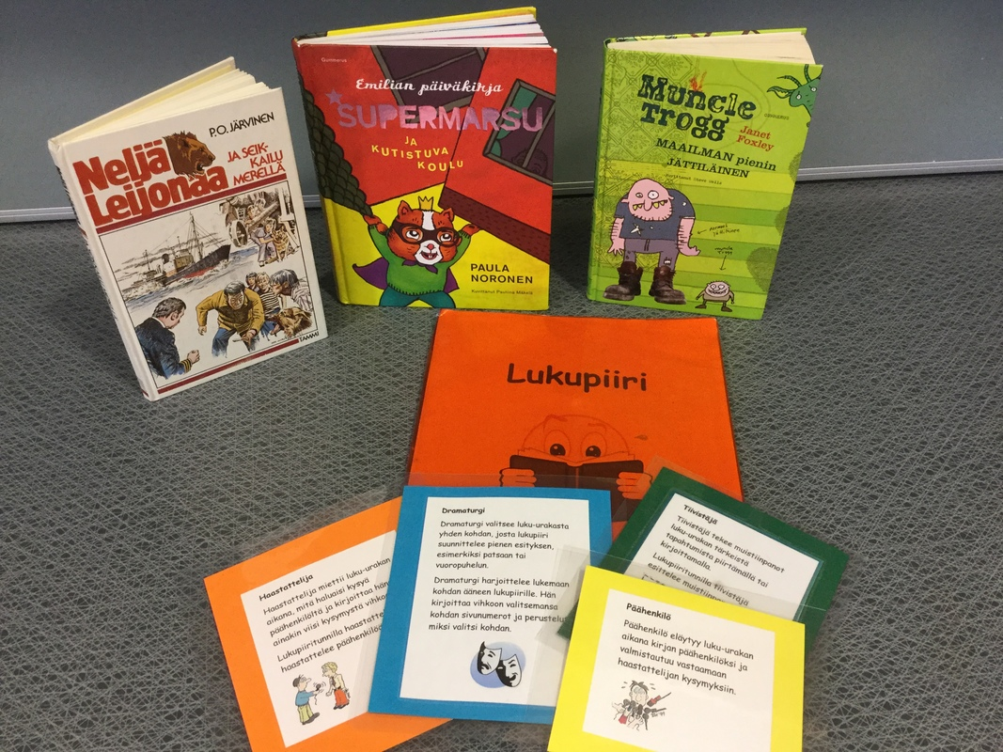
Lukupiiri
Iloa ja innostusta lukemiseen

Slide 2
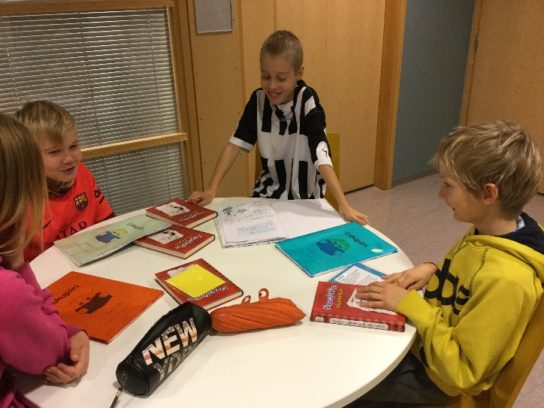
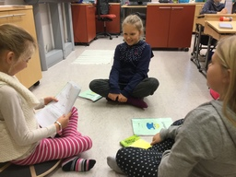
Lukupiirin tavoitteet
Yhdessä lukeminen on hauskaa!
Innostaa lukemaan
Kehittää vuorovaikutus- ja ajattelutaitoja
Rikastuttaa kieltä ja sanavarastoa
Eri kirjallisuuden lajit tutuksi
Tutustuttaa kirjallisuuden käsitteisiin
Oman lukukokemuksen jakaminen

Slide 3
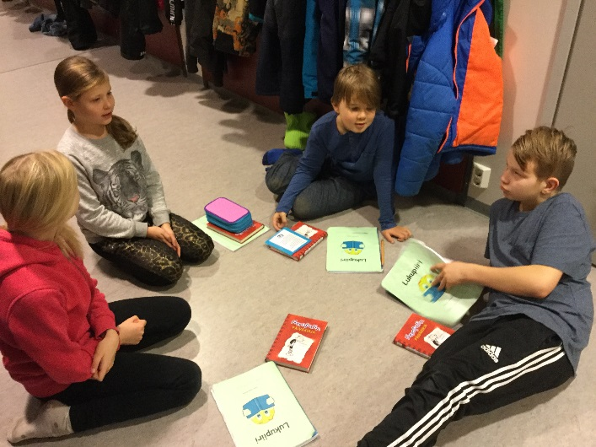
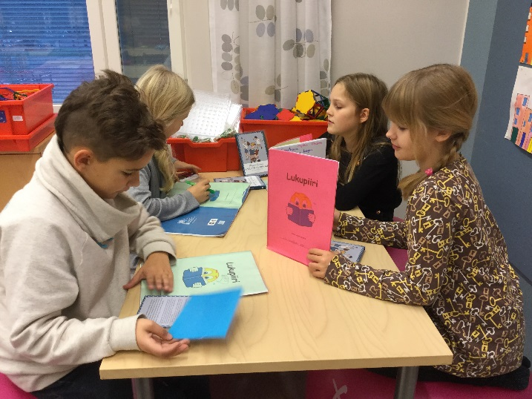
Mikä on lukupiiri?
Lukupiirissä oppilaat valitsevat kirjan, jota haluavat lukea, ja opettaja muodostaa ryhmät valittujen kirjojen perusteella.
Kirja jaksotetaan neljään jaksoon, ja yksi jakso luetaan viikon aikana kotona.
Ryhmässä on 3-5 oppilasta, ja heillä on kaikilla sama kirja luettavanaan.
Jokaisella oppilaalla on lukemaansa tekstikatkelmaan liittyvä tehtävä, joka tehdään lukemisen yhteydessä. Tehtävät vaihtuvat viikoittain
Lukupiiritapaamisissa tehtävät esitellään ja niistä keskustellaan.

Slide 4
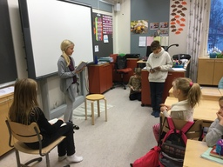
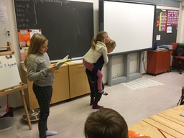
Lukupiirin ympärillä
Kirjamarkkinat
Teemalukupiiri
Sähköinen lukupiiri
Parilukupiiri
Pelit osana lukupiiriä

Slide 5
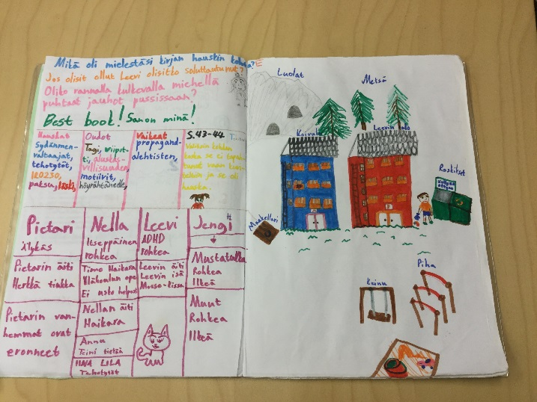
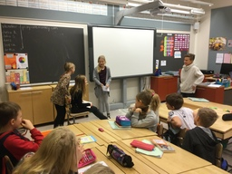
Lukupiirin arviointi
Itsearviointi
Oman toiminnan arviointi osana ryhmää
Vertaisarviointi
Ryhmän jäsenten toiminnan arviointi osana ryhmää
Ryhmän jäsenten tehtävistä suoriutumisen arviointi
Oman toiminnan arviointi tehtävien kautta
Opettajan arviointi
Ryhmien toiminnan arviointi
Yksilön toiminnan arviointi

